Slide 1
Introduction au WebMapping
Nicolas Ribot - Licence GNU FDL - Version 1.2

Slide 2
Plan
Introduction
Les technologies Web: Flex/Flash, Javascript, Silverlight
Les moteurs cartographiques: GeoServer, MapServer
Présentation de MapServer
Présentation de Qgis Server

Slide 3
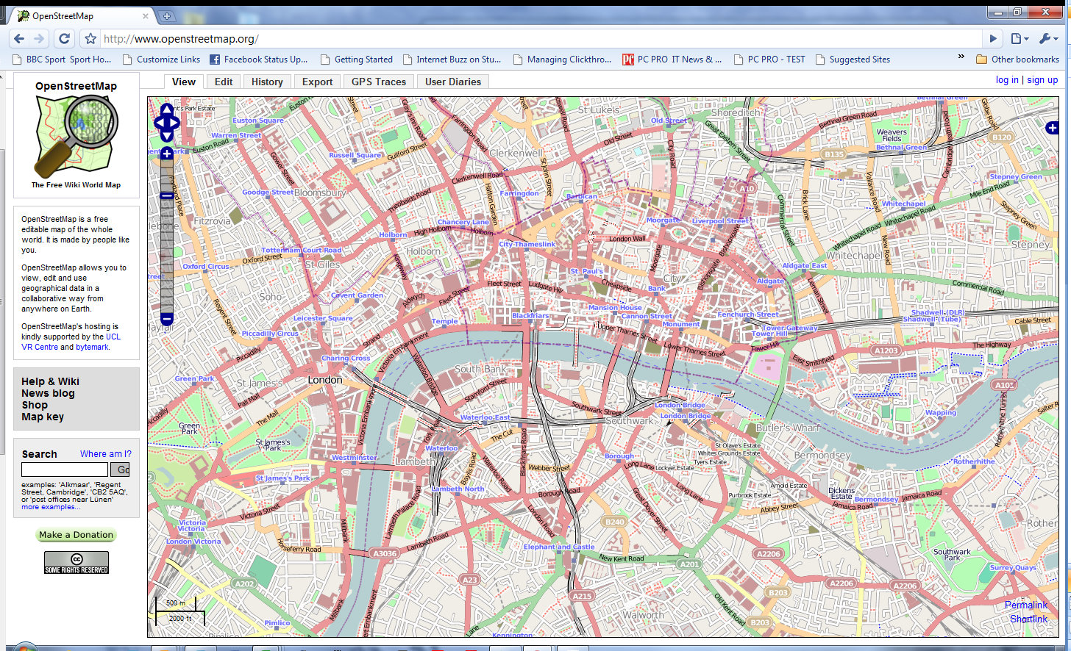
Introduction au WebMapping
Afficher des données issues de PostGIS dans des pages web
Interroger les données: accès aux attributs
Interagir avec ces données (édition, création)_x0010_

Slide 4
Introduction au WebMapping
Plusieurs technologies disponibles
HTML, HTML5, JavaScript, CSS
Flash/Flex: Plugin propriétaire, efficace pour les animations
Silverlight (Microsoft): peu utilisé

Slide 5
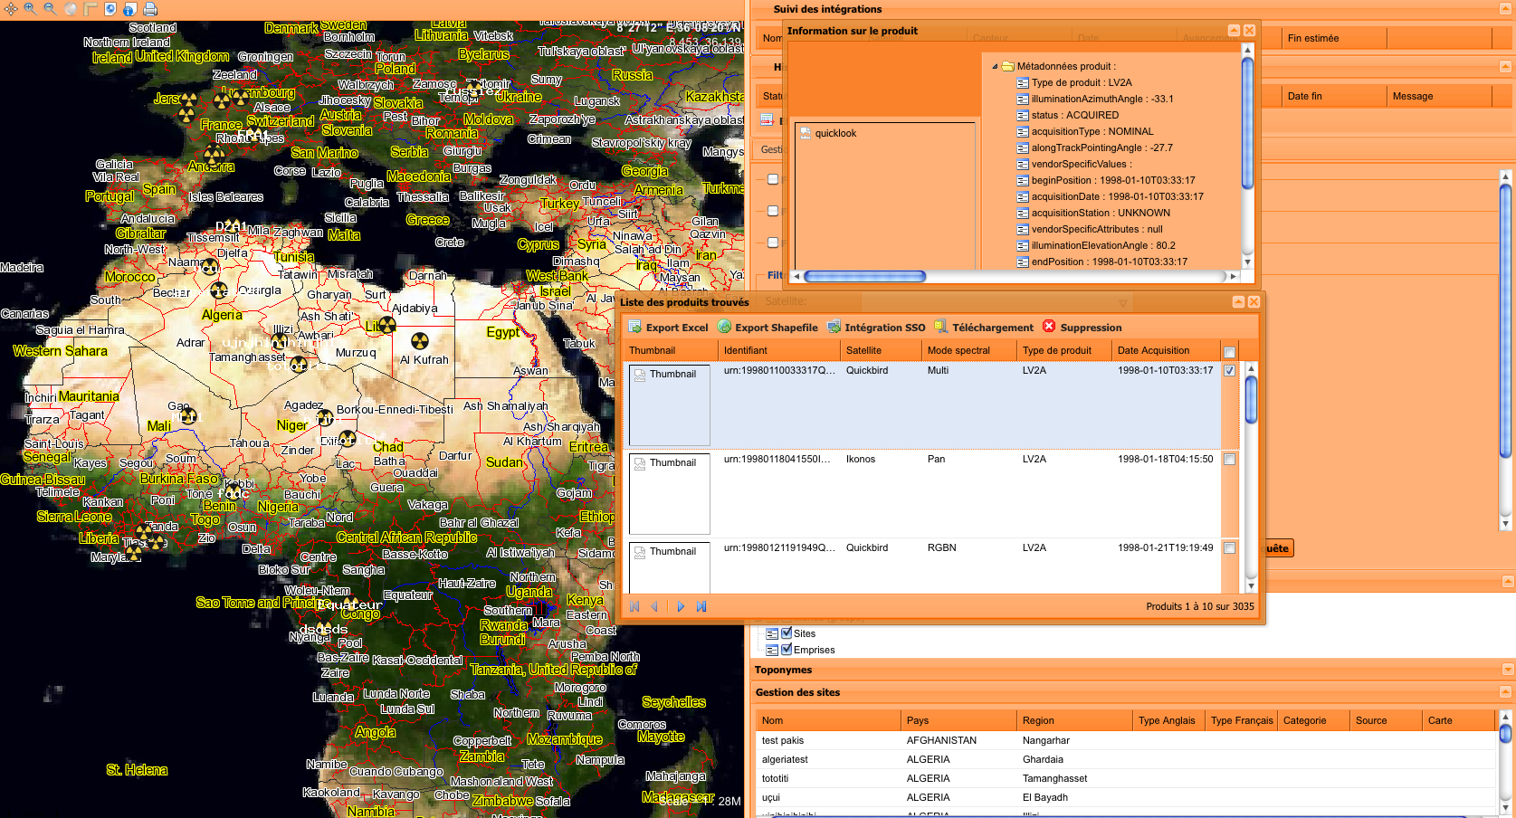



Introduction au WebMapping
Moteur cartographique: prendre des données vectorielles ou raster et les transformer dans un « format » web: image, JSON, XML.
Java/Servlet
GeoServer
C/CGI

Slide 6
Introduction au WebMapping
2 « concurrents » OpenSource
  Mapserver
    Projet OSGEO, Développé par l’Université du Minnesota
    Ecrit en C, utilise CGI (Common Gateway Interface)
    Très utilisé dans le monde, très puissant dans ces modes de représentation
    Conformité OGC: WCS 1.0, WMS (1.3.0 serveur et client), WFS (serveur et client), SLD, GML, WMC, SOS (serveur)
  GeoServer
    Projet OSGEO, Ecrit en Java, utilise les Servlets, basé sur Geotools
    Interface d’administration (ajout de couche, représentation, etc.)
    Conformité OGC: WCS 1.0, WMS 1.1.1, WFS 1.0, SLD
Autres solutions propriétaires: ArcGIS server, GeoConcept Internet Server, MapInfo Spatial Server, …

Slide 7
Introduction au WebMapping
Quelles fonctionnalités ?
Volumétrie à afficher, nombre de clients attendus ?
  Cache si beaucoup de requêtes (MapCache désormais associé a MapServer)
Quel client web ? MapFish, OpenLayers, GeoExt, custom…
Normes OGC à respecter ?

Slide 8
WebMapping: MapServer
Programme CGI: chaque appel = nouveau programme
Fichier de configuration MapFile définissant les accès aux données, leur représentation et le format envoyé au client (OGC, PDF, image, …)
Surcharge des paramètres possible => très puissant
Nombreux modes de fonctionnement (interrogation, affichage, Services, etc.)
WebMapping = Serveur Web + MapServer + MapFile + Page HTML + Données

Slide 9
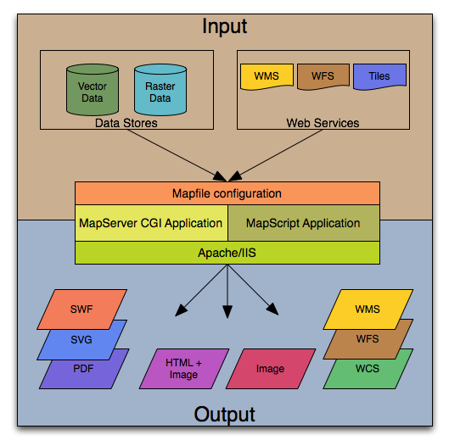
WebMapping: MapServer

Slide 10
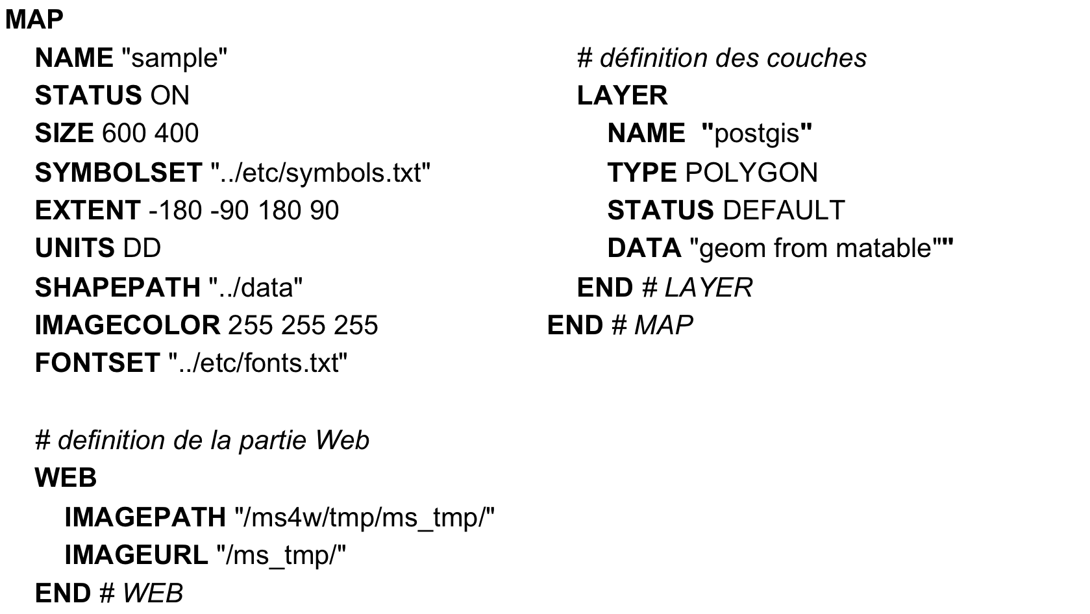
MapServer: Le mapfile

Slide 11
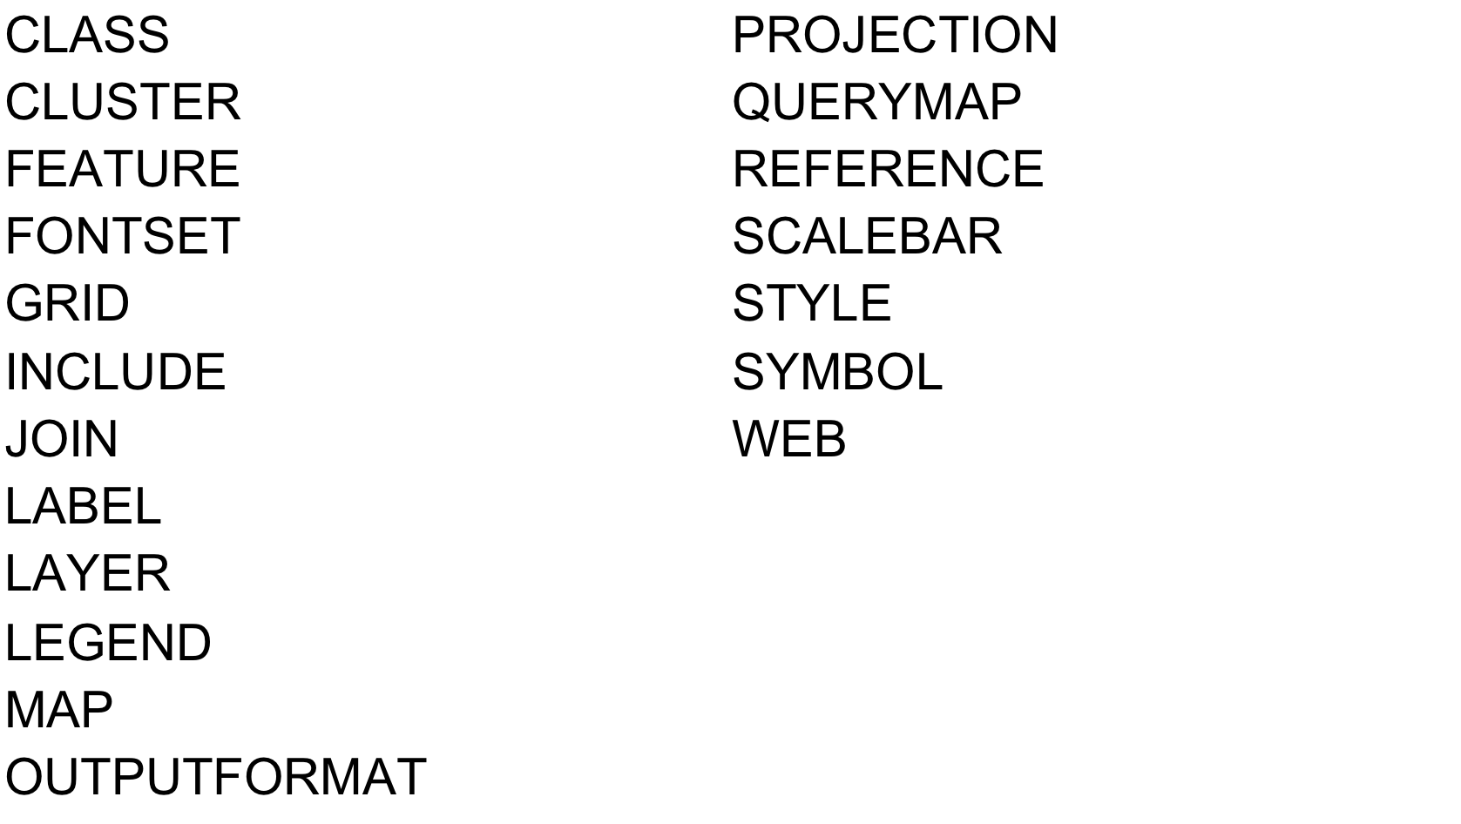
MapServer: Les objets du mapfile

Slide 12
MapServer: Les pièges du mapfile
Carte blanche: extension spatiale de la carte ?
  ➔ select st_extent(geom) from matable;
Couche non affichée: LAYER en mode ‘on’, sans passer le nom de la layer dans l’URL ?
Carte ne change pas: image cachée par le navigateur ?
  ➔ ajouter un paramètre dans l’URL MS pour contourner le cache navigateur

Slide 13
Qgis Server
Serveur WMS 1.3
Se base sur un projet Qgis
Très facile à mettre en œuvre
Permet de publier simplement des cartes
Modifications live du projet
Basé sur MapServer
Livré avec Qgis
Nécessite un serveur Web (apache, IIS, etc.)
Cf. tp_qgis_server.txt

Slide 14
Qgis Server
Installer un serveur Web supportant fcgi (apache mod_fastcgi par ex)
Configurer la partie fcgi Qgis Server
<IfModule mod_fastcgi.c>
FastCgiConfig -appConnTimeout 60 -idle-timeout 60 -init-start-delay 1
-minProcesses 2 -maxClassProcesses 20 -startDelay 5
AddHandler fastcgi-script .fcgi
Alias /qgis-mapserv/ /Applications/QGIS.app/Contents/MacOS/fcgi-bin/
<Directory /Applications/QGIS.app/Contents/MacOS/fcgi-bin/>
AllowOverride None
Options ExecCGI
Order allow,deny
Allow from all
</Directory>
</IfModule>

Slide 15
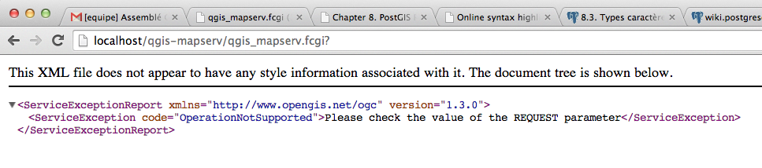
Qgis Server
Installer un serveur Web supportant fcgi (apache mod_fastcgi par ex)
Configurer la partie fcgi Qgis Server
Tester l’URL du service:
http://localhost/qgis-mapserv/qgis_mapserv.fcgi

